Slide 2
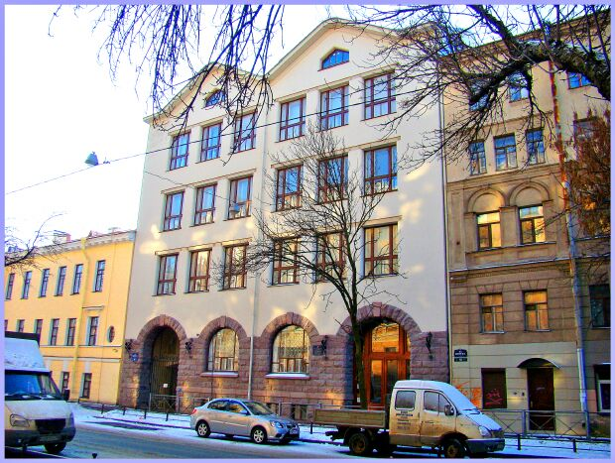
Личностно-развивающая образовательная среда для педагогов средствами неформального образования
Ачкасова Юлия Ивановна
Директор
государственного бюджетного общеобразовательного учреждения
средней общеобразовательной школы № 21 Василеостровского района
Санкт-Петербурга имени Э.П. Шаффе

Slide 3
Самолёт всегда взлетает против ветра...

Slide 4
А – мы любим, то что делаем И В – мы делаем, то что любим
«Наши мечты — это наша работа, которую мы во что бы то ни стало должны сделать хорошо»

Slide 5
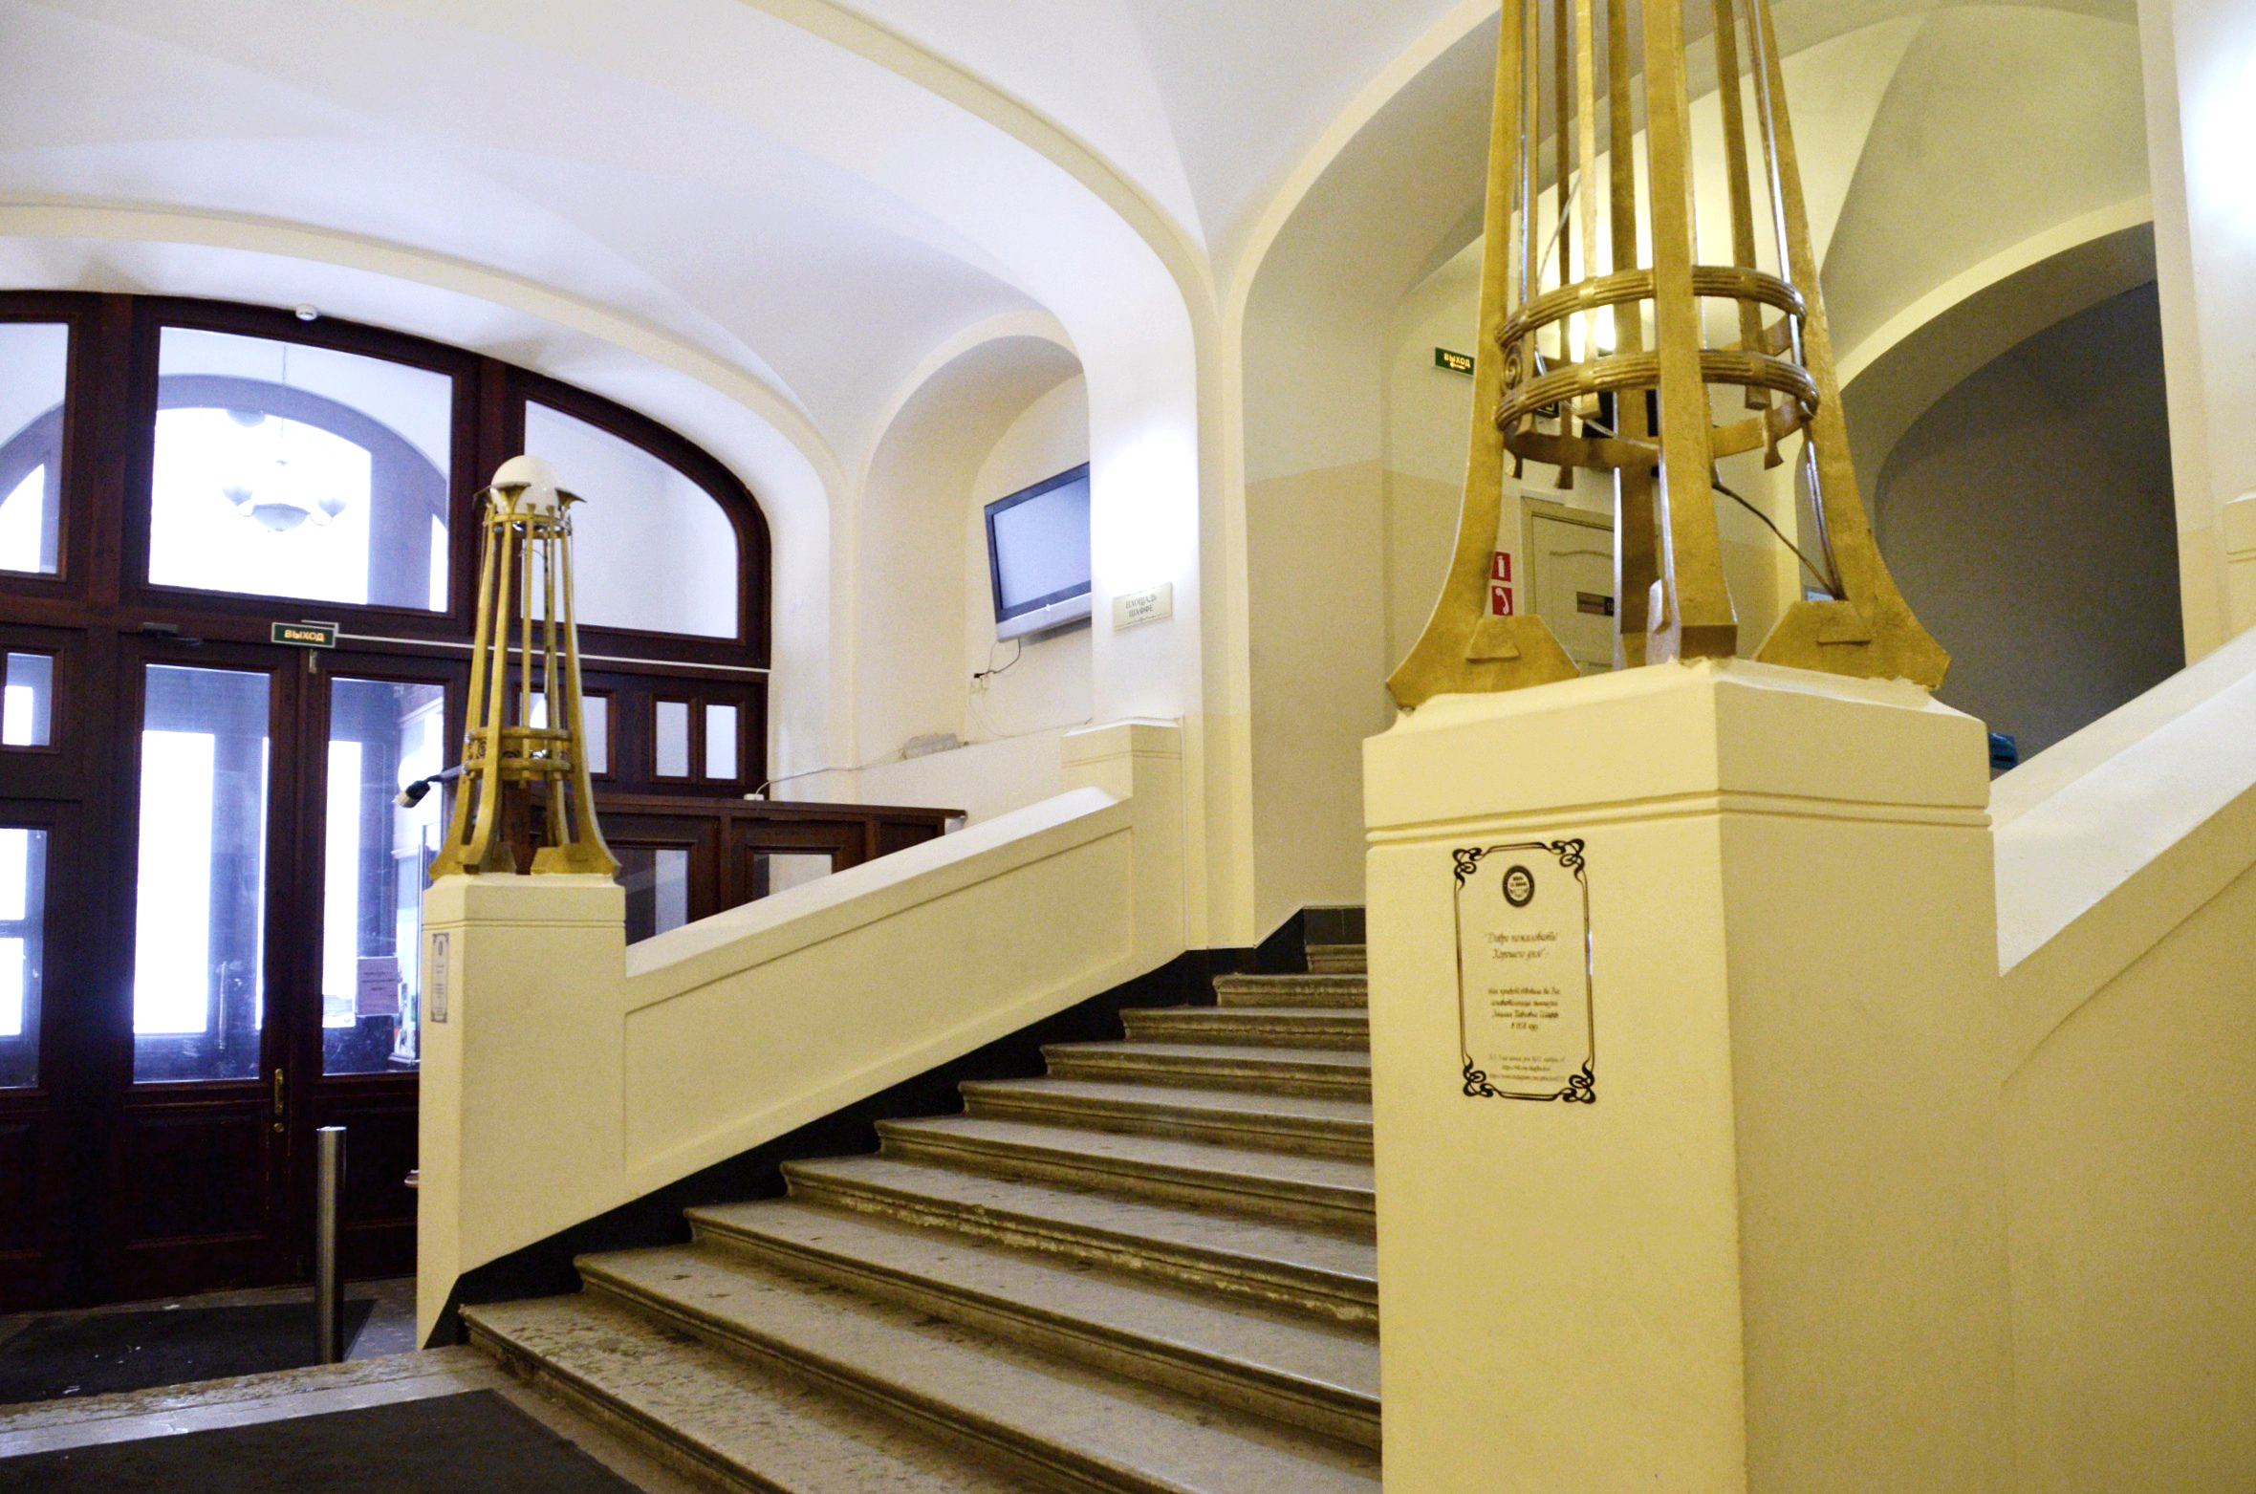
Школа – это люди

Slide 6
Что такое НФО и почему мы его выбрали?

Slide 7
Мотивы и установки педагогов
организационная культура и непрерывное образование
Параметры Хофстеда и меморандум непрерывного образования

Slide 8
выездные педсоветы
путеводитель по школьной жизни
визуальная коммуникация
КПК по дефицитам

Slide 9
Универсальные компетенции
осознанность,
когнитивная гибкость,
адаптивность,
клиентоориентированность,
эмоциональный интеллект,
умение взаимодействовать

Slide 10
Осознанность, гибкость, адаптивность и т.д.
Осознанность – умение действовать осознанно переключаясь между «автопилотом» и концентрацией вниманием
Гибкость – открытость к новому и другим точкам зрения, «отпускание», умение менять точку зрения
Адаптивность - приспособлению человека к существующим в обществе требованиям и критериям оценки
СЛОЖНО, ДОЛГО, БОЛЬНО

Slide 11
«Умение взаимодействовать»

Slide 12
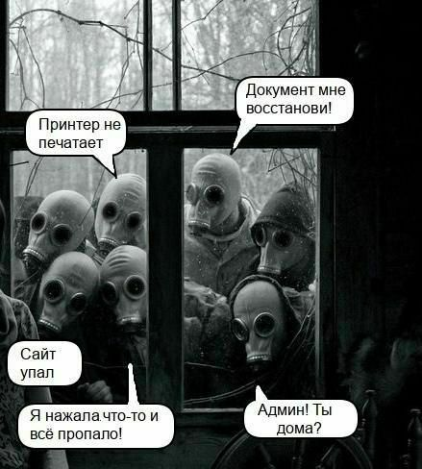
Технологии и инструменты
«Я что-то нажала и у меня все пропало»

Slide 13
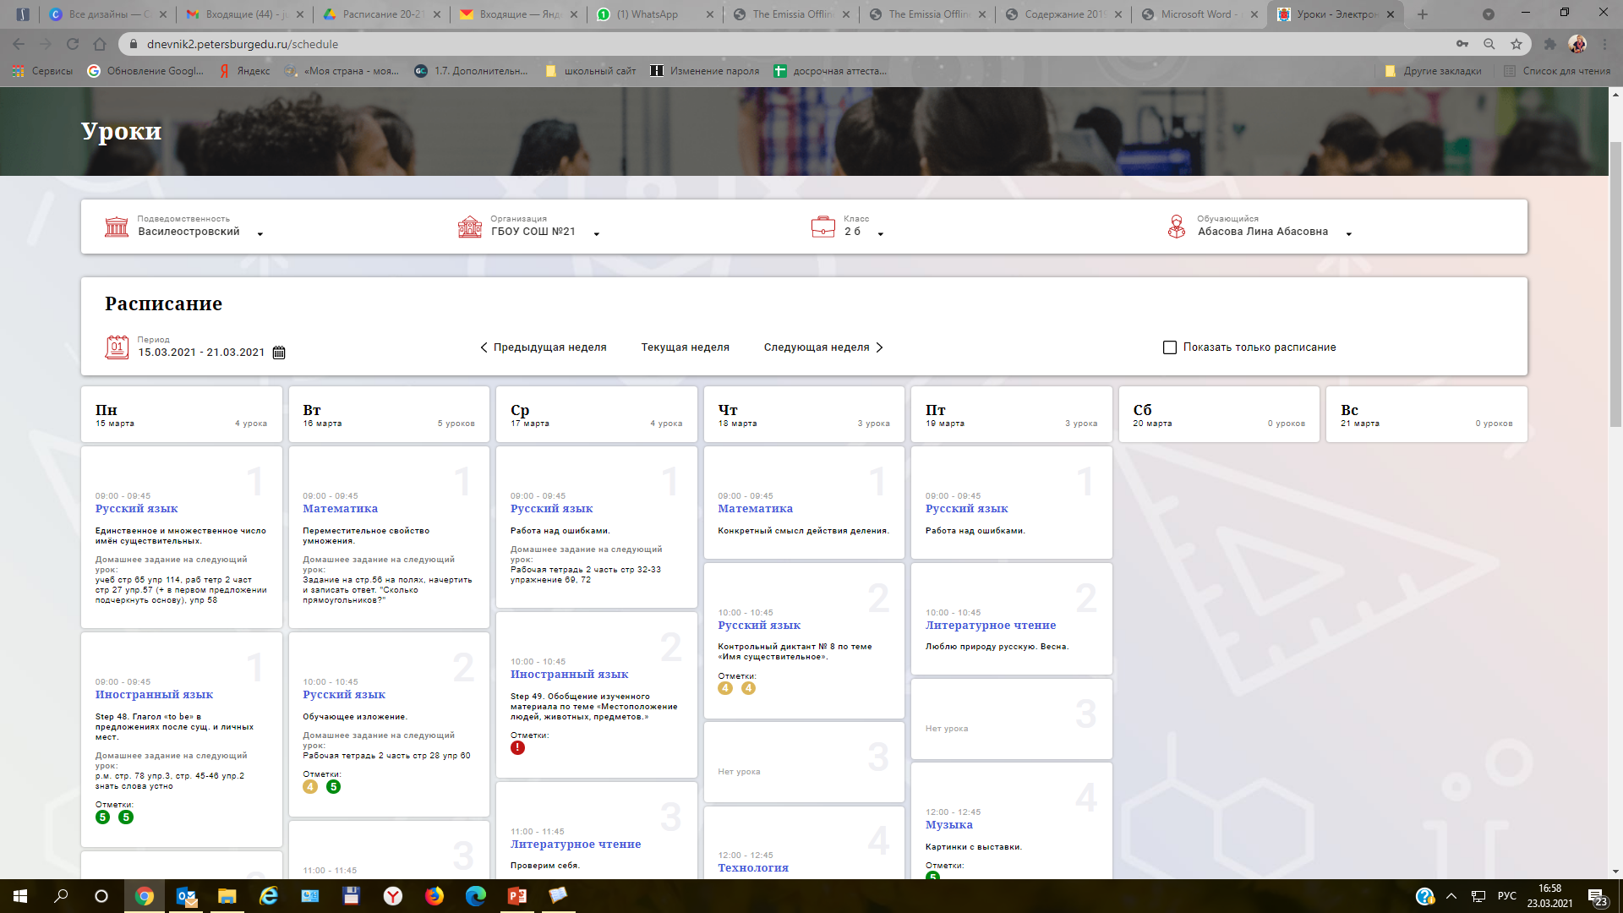
Единое цифровое пространство

Slide 14
„Мы знали, что мир уже не будет прежним. Кто-то смеялся, кто-то плакал. Большинство молчали.“

Slide 15
Спасибо за внимание!

